Slide 1


INVESTOR CONFERENCE CALL
For the year ended 30 September 2023
Presented by: Amar Kulkarni, CFO

Slide 2
ABOUT US
Widam Food Company Q.P.S.C. (the “Company”) was incorporated in accordance with the Resolution No. 75 of 2003 issued by the Minister of Economy and Finance of the State of Qatar as a Qatari Public Shareholding Company, and was registered at the Ministry of Economy and Commerce of the State of Qatar with the Commercial Registration No. 26911 dated 16 December 2003. The Company is domiciled in the State of Qatar, where it also has its principal place of business. Its registered office is at Fifth floor, Al Shomoukh Tower, Al Saad, Doha.
The Company’s principal activities include the import and trade of livestock, meat and feeds. In addition the Company is engaged in the slaughter of sheep and cattle and supplying the local market with fresh meat and related products

Slide 3
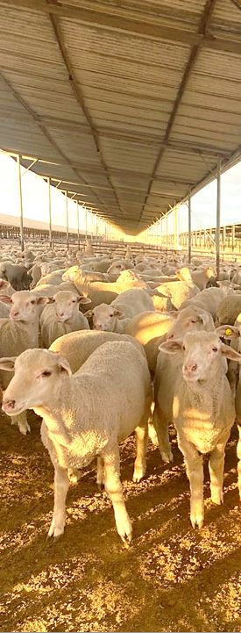
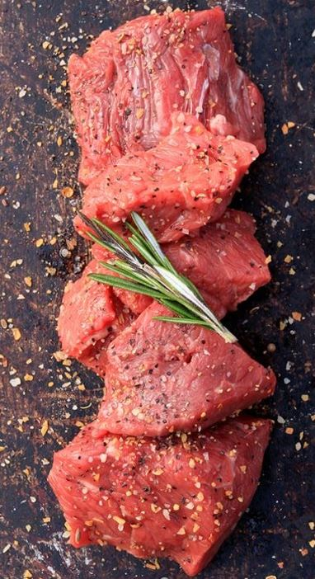
Content
  Financial Performance Profit & Loss
  Statement of Financial Position
  Announcement

Slide 4

Financial Performance Q3 YTD, 2023
Q3/22 on Q3/23 Commentary
Total Revenue grew 3% ~ primarily driven by International Sales.
GM has been impacted during the half year due to reduced demand leading to clearance of stock. Q3 margins have started to pick up.
OpExp and G&A cost management achieved a reduction of 7% YoY

Slide 5
الاداء المالى – نصف العام 2023
التعليق على الربع الثالث 2023 مقارنة بالربع الثالث 2022
نمو إجمالي الإيرادات بنسبة 3% مدفوعًا في المقام الأول بالمبيعات الدولية.
لقد تأثر هامش الربح الإجمالي خلال نصف العام بسبب انخفاض الطلب مما أدى إلى تصفية المخزون. وبدأت هوامش الربح بالتحسن في الربع الثالث.
حققت إدارة التكاليف التشغيلية والإدارية والعمومية انخفاضًا بنسبة 7% على أساس سنوي

Slide 6
Statement of Financial Position 30 SEPTEMBER 2023
Q4/22 vs Q3/23 Commentary
Inventory (Var: 48 M reduction)
During HY 2023, actions carried out
to clear Inventory as of Dec-22.
Reduction in FIFA acquired Inventory,
Australian Livestock and excess Frozen
Chicken stock.
AR & Prepayments (Var: 64 M increase)
Adha receivable from State of Qatar
QR 9 mil (9 M rcvd in Oct).
Increased Trade Receivables 12 M, mainly
increase in Int’l AR.
Increase in Advance to suppliers approx.
45 mil, mainly Int’l sales supplier.

Slide 7
بيان المركز المالى 30 سبتمبر 2023
التعليق على الربع الثالث 2023 مقارنة بالربع الرابع 2022
المخزون (الفرق : انخفاض بقيمة 48 مليون)
خلال نصف عام 2023 ، تم تنفيذ الإجراءات لانهاء المخزون غيرالمباع فى ديسمبر2022.
التخفيض في المخزون الخاص بفترة كاس العالم ، المواشي الاسترالية الحية والزائد من مخزون الدجاج المجمد.
العملاء والدفعات المسبقة (الفرق: ارتفاع بقيمة 64 مليون)
مستحقات مبادرة الدعم الخاصة بعيد الأضحي 9 مليون ريال قطري (9 مليون ريال قطري مستلم في أكتوبر2023).
زيادة المستحقات لدي العملاء بمبلغ 12 مليونًا نظراً للوضع النقدي في السوق.
زيادة في الدفعات المقدمة للموردين، وبالأخص موردين اللحوم الهندية بمبلغ 45 مليون ريال قطري.

Slide 8
Statement of Financial Position 30 SEPTEMBER 2023
Q4/22 vs Q3/23 Commentary
Islamic borrowing (Var: 84 Mil increase)
Increase to support business Cash
requirements to cover working capital and
Increase in Int’l business advance payments
to suppliers.

Slide 9
بيان المركز المالى 30 سبتمبر 2023
التعليق على الربع الثالث 2023 مقارنة بالربع الرابع 2022
الاقتراض الإسلامي ( التغيير :زيادة بقيمة 84 مليون ريال قطري)
الزيادة لدعم متطلبات النشاط النقدية لتغطية رأس المال العامل ونظراً لزيادة المدفوعات المقدمة للموردين الدوليين

Slide 10
ANNOUNCEMENT 29 OCTOBER 2023
Widam Food Company (QPSC) announces receiving a letter from the Government for being awarded a compensation amount of QAR 115,200,000 in lieu of direct losses incurred by the company for services extended to the Government for previous years until year 2023. The company is to receive QAR 38,400,000 for year 2024 for continuing to provide the services in year 2024.
The company declares that a review its losses incurred by its Branch in the Republic of Sudan, due to the current political situation there and the company intends to disclose the full impairment impact as soon as it is completed.

Slide 11
ANNOUNCEMENT 29 OCTOBER 2023
تعلن شركة ودام الغذائية (ش م ع ق) عن تلقيها خطاب من الجهات الحكومية ذات الصلة بشأن تعويضها بمبلغ قدره 115,200,000 ريال قطري عن الخسائر المباشرة المترتية على تقديم خدمات للدولة وذلك عن السنوات السابقة وحتى عام 2023م كما سيتم تعويضها بمبلغ 38,400,000 ريال خلال العام القادم 2024م وذلك نظير الاستمرار في تقديم الخدمات خلال العام القادم 2024م .
كما تنوه الشركة انها تقوم بتقدير الخسائر المترتبة من عملياتها في فرعها بجمهورية السودان والمترتبه عن الاوضاع السياسية الراهنة وسيتم بيان آثرها المالي فور الانتهاء من تلك التقديرات.

Slide 12
Disclaimer
This presentation has been prepared for information purposes only and is not and does not form part of any offer for sale or solicitation of any offer to subscribe for or purchase or sell any securities nor shall it or any part of it form the basis of or be relied on in connection with any contract or commitment whatsoever.

Slide 13
Thank You

